Slide 1
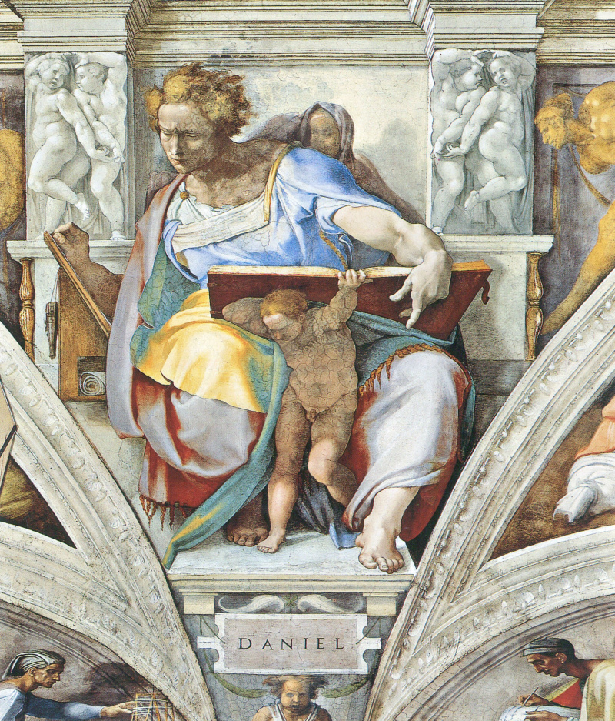

Исторический контекст начала пророчества о 70-ти седмицах
Что произошло в 457 году до н.э.?
Eduard Egizaryan

Slide 2
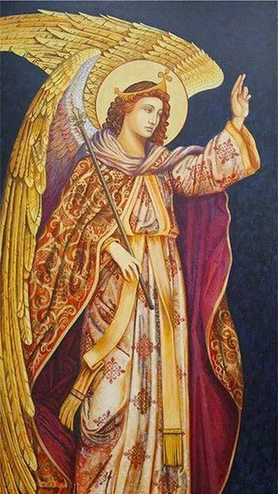
Текст Даниила 9:25
Итак, знай и разумей: с того времени, как выйдет повеление о восстановлении Иерусалима, до Христа Владыки семь седмин и шестьдесят две седмины; и возвратится народ, и обстроятся улицы и стены, но в трудные времена. (RSO)
Знай это и пойми правильно: со времени указа о восстановлении Иерусалима до явления Помазанника, Вождя, пройдет семь седмиц и шестьдесят две седмицы. Город будет вновь построен, и площади и ров восстановлены будут, но это будут времена тяжкие. (ИПБ)
וְתֵדַ֙ע וְתַשְׂכֵּ֜ל מִן־מֹצָ֣א דָבָ֗ר לְהָשִׁיב֙ וְלִבְנ֤וֹת יְרֽוּשָׁ֙לִַם֙ עַד־מָשִׁ֣יחַ נָגִ֔יד שָׁבֻעִ֖ים שִׁבְעָ֑ה וְשָׁבֻעִ֞ים שִׁשִּׁ֣ים וּשְׁנַ֗יִם תָּשׁוּב֙ וְנִבְנְתָה֙ רְח֣וֹב וְחָר֔וּץ וּבְצ֖וֹק הָעִתִּֽים׃

Slide 3
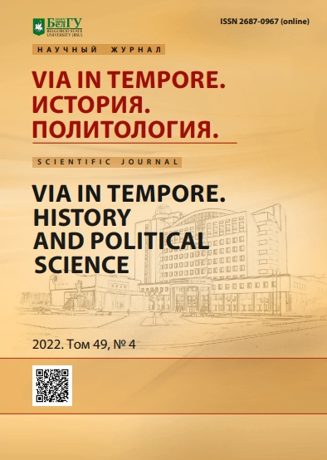
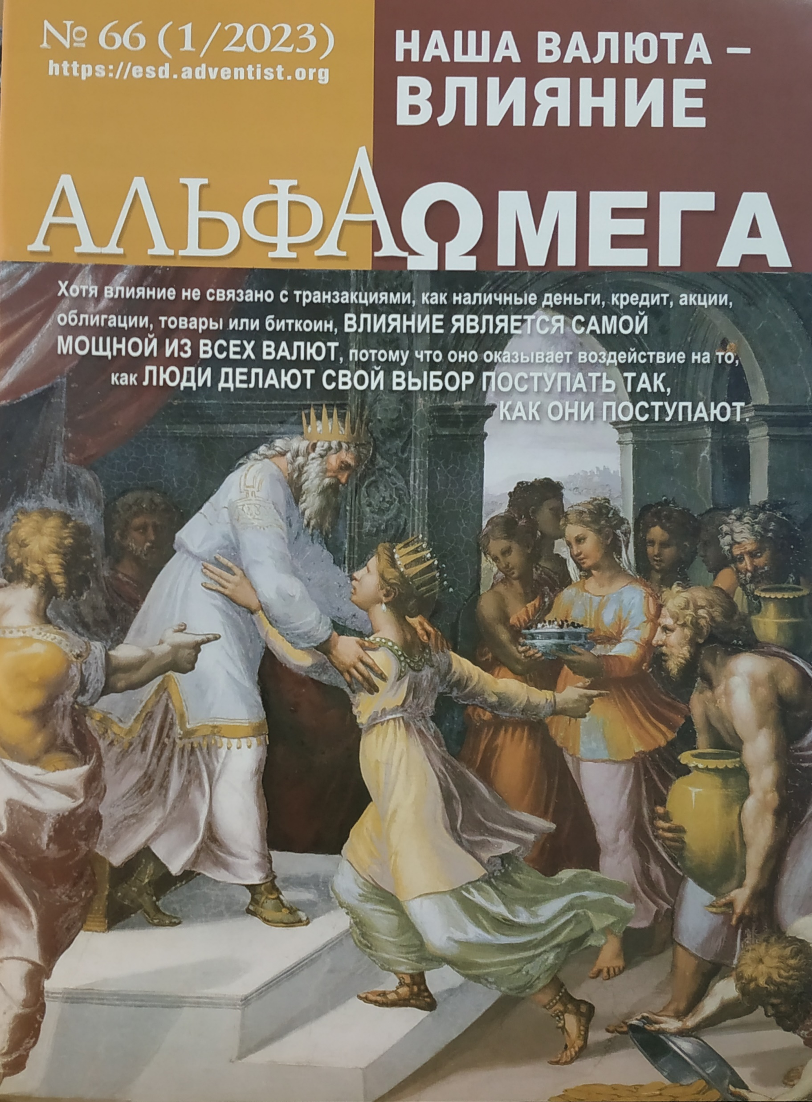
Более ранние публикации…
«… но в трудные времена» (Даниил 9:25). Что произошло в 457 году? // Альфа и Омега, 2023, №66 (1/2023), 24–28.
Декрет Артаксеркса I Лонгимана от 457 года // Via in tempore. История. Политология. 2022. Том 49, №4. – С. 737–745.

Slide 4
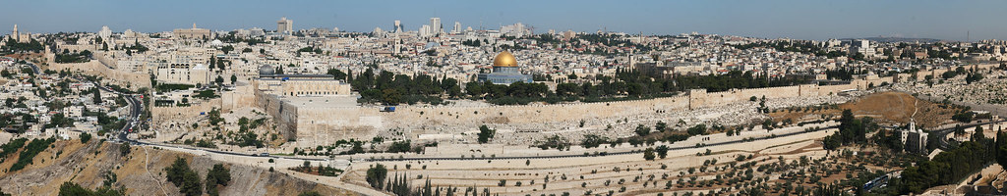
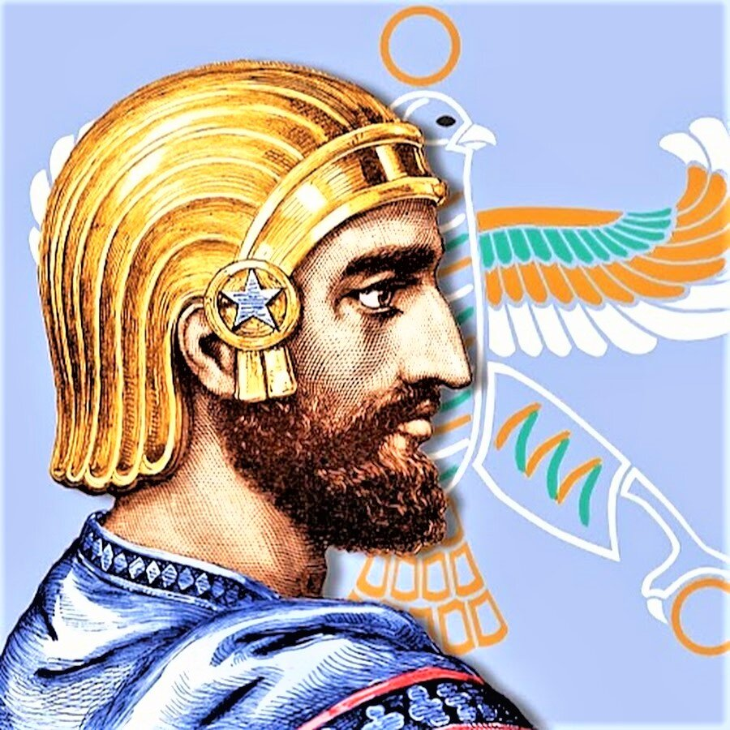
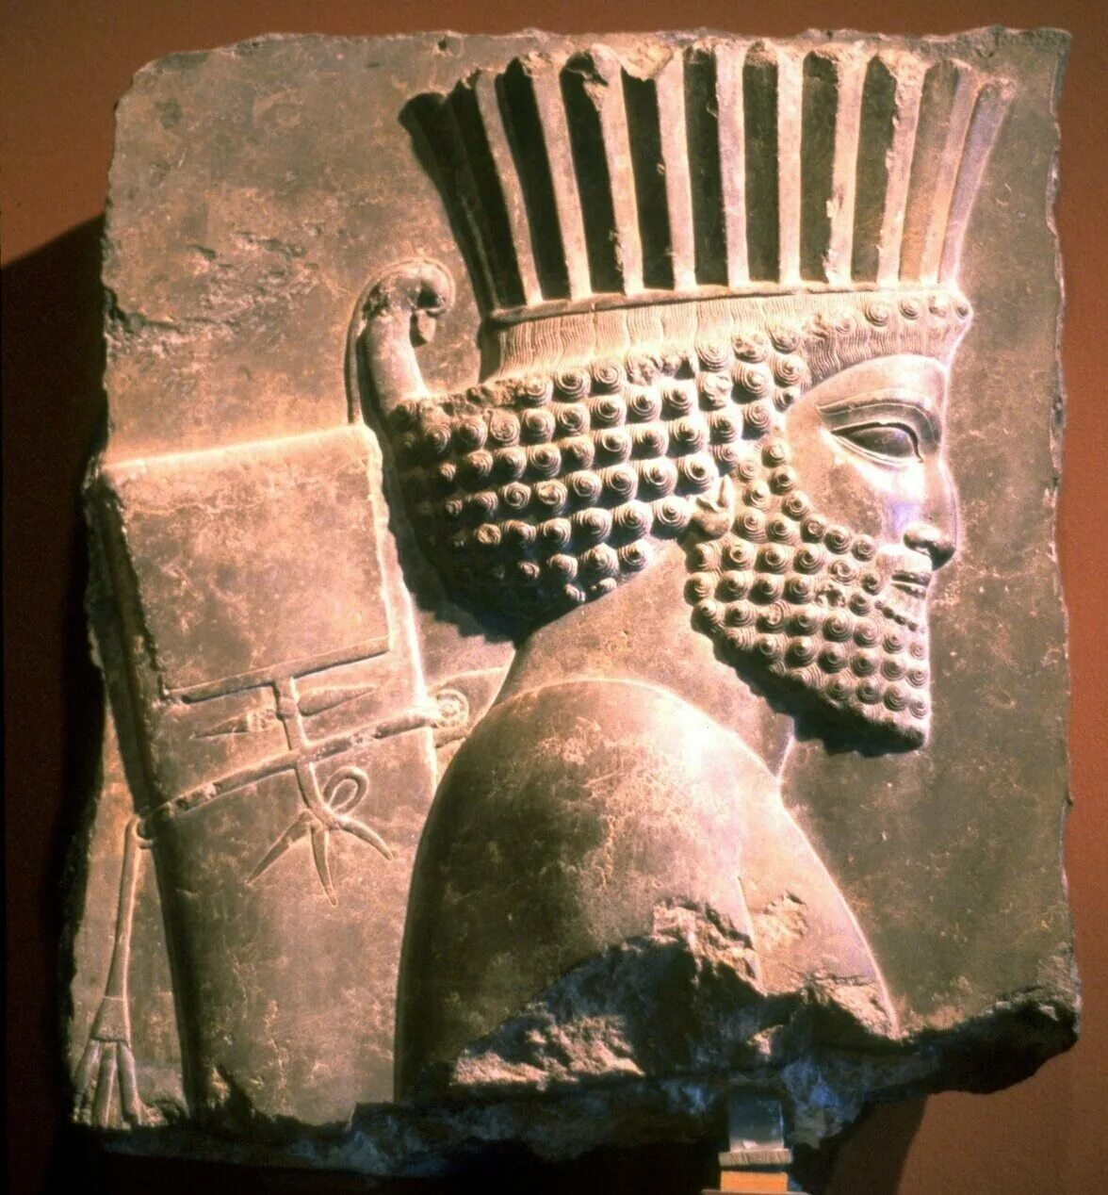
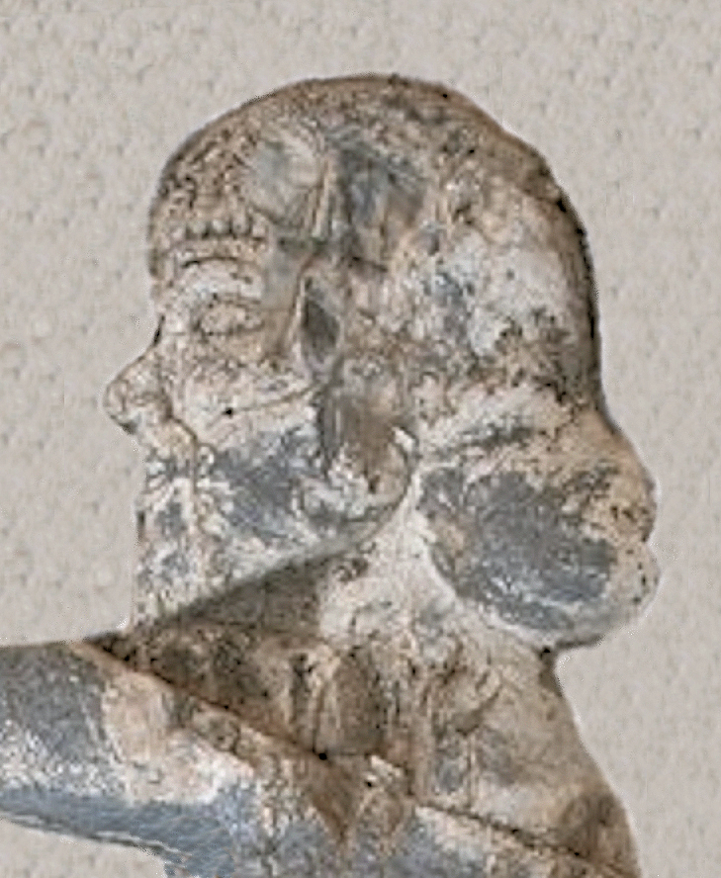
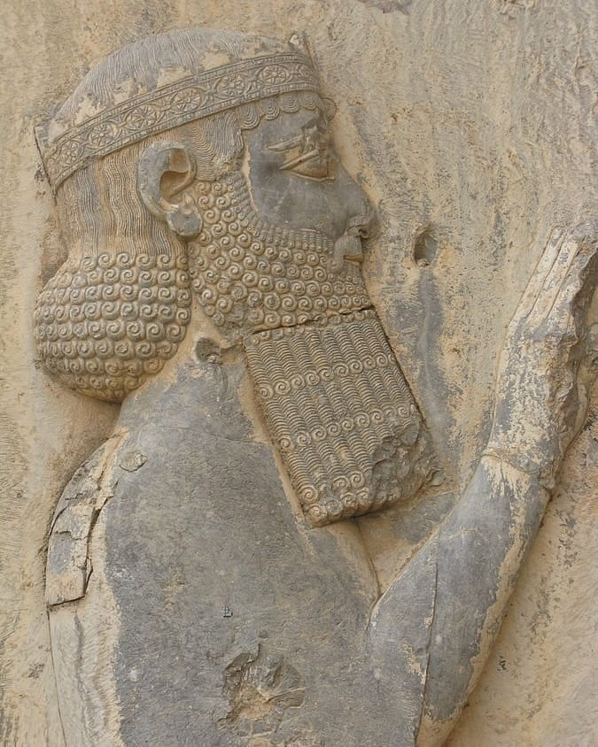
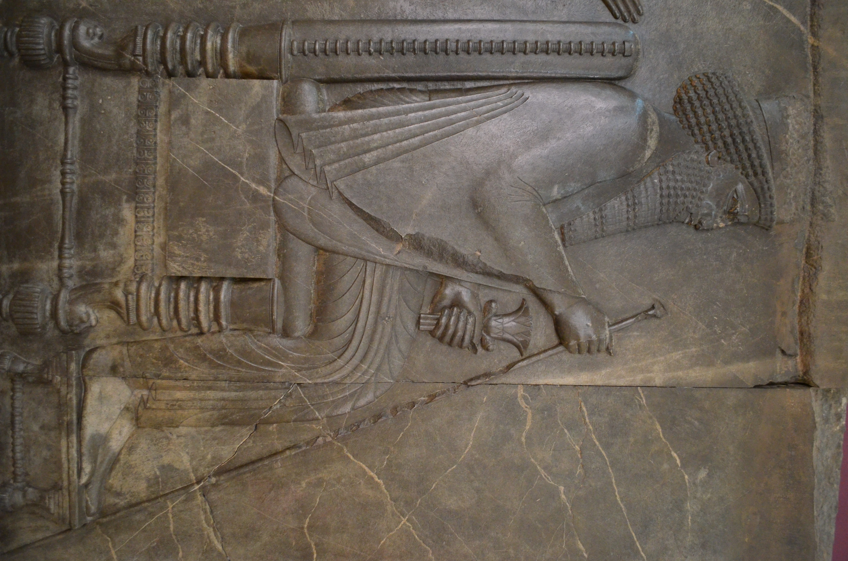
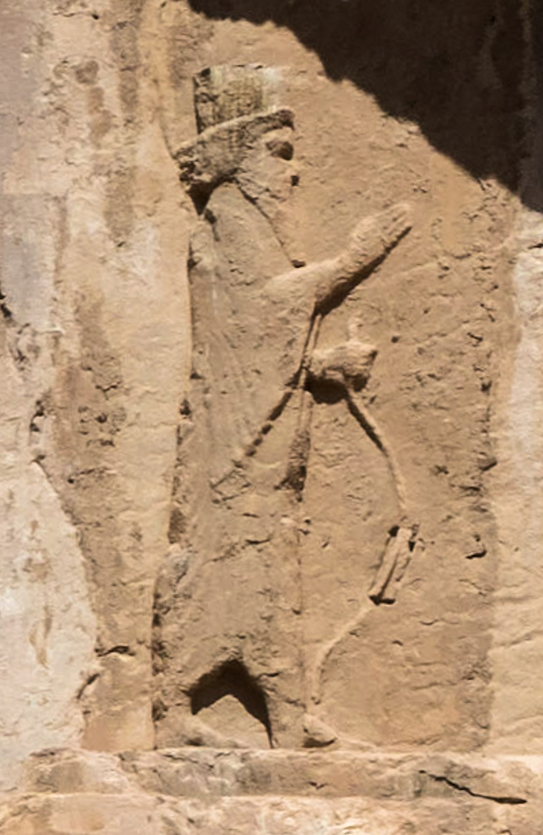
Политика ахеменидских царей в отношении иудеи
Кир II
Камбиз II
Лже-Смердис
Дарий I Гистасп
Ксеркс I
Артаксеркс I

Slide 5
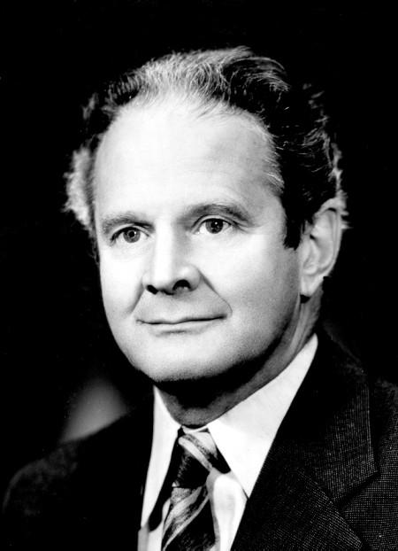
Политика ахеменидских царей в отношении иудеи
Указ Кира от 538 г. до н.э. о возвращении евреев в Палестину, восстановлении Храма в Иерусалиме и возвращении из Вавилона храмовой утвари (Ездра 1:2–4) привёл к первой волне репатриации. Эти тексты, содержащие указы Кира, признаются вполне подлинными, поскольку их «содержание соответствует всей политике персидского царя и содержит ряд смысловых и текстуальных совпадений с другими эдиктами этого правителя» [Вейнберг, 1973, c. 8–9].
Кир II
1.09.1922 – 20.05.2011
Йоэль Пейсахович Вейнберг

Slide 6
Политика ахеменидских царей в отношении иудеи
«Так говорит Кир, царь Персидский: все царства земли дал мне ГОСПОДЬ, Бог небесный, и Он повелел мне построить Ему дом в Иерусалиме, что в Иудее. Кто есть из вас, из всего народа Его,— да будет Бог его с ним,— и пусть он идет в Иерусалим, что в Иудее, и строит дом ГОСПОДА, Бога Израилева, Того Бога, Который в Иерусалиме. А все оставшиеся во всех местах, где бы тот ни жил, пусть помогут ему жители места того серебром и золотом и иным имуществом, и скотом, с доброхотным даянием для дома Божия, что в Иерусалиме». (Ezr. 1:2–4)
Кир II
ок. 600 — 530 до н. э.

Slide 7
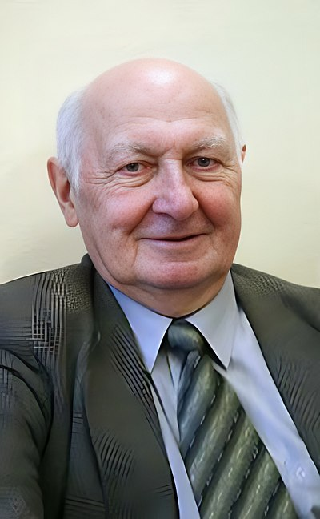
Политика ахеменидских царей в отношении иудеи
Правление Камбиза характеризовалось усилением вмешательства власти в храмовые дела [Дандамаев, 1966, c. 38], поэтому, возможно, именно с этим связано замедление строительства Храма в Иерусалиме. Во всей Ахеменидской державе, по утверждению М.А. Дандамаева, «храмы, как правило, платили подати и выполняли государственные повинности, но некоторые храмы получали от царей привилегии и занимали особое положение. Как известно, к числу таких храмов относился и Иерусалимский храм (см. Ездра 5)» [Дандамаев, 1966, c. 38]. Однако на основании Книги Ездры о таком отношении можно говорить, начиная с правления Дария I.
Камбиз II
Ум. 522 до н. э.
Магомед Абдул-Кады́рович Дандамаев
2.09.1928 – 28.08.2017

Slide 8
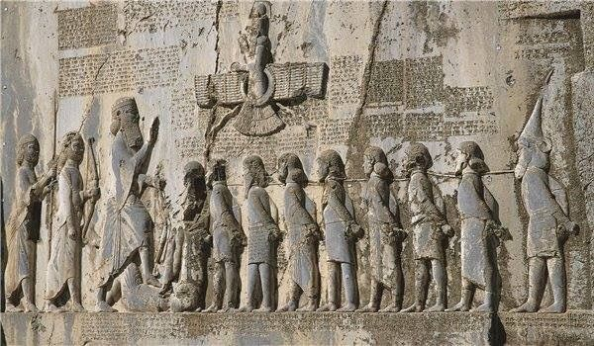
Политика ахеменидских царей в отношении иудеи
Короткое правление Лже-Смердиса отмечено в источниках как время, в которое было разрушено много святилищ и которые восстановил Дарий I [Бехистунская надпись, 61–71]. По-видимому, разрушение храмов также преследовало определённую цель, а именно: централизацию культа (по крайней мере, в Персии и Мидии). Хотя надпись не уточняет, какие святилища были разрушены, тем не менее мы могли бы предположить, что если и не разорение, то, по крайней мере, приостановка строительства Храм в Иерусалиме тоже могла произойти в это время.
Лже-Смердис
Ум. 522 до н. э.

Slide 9
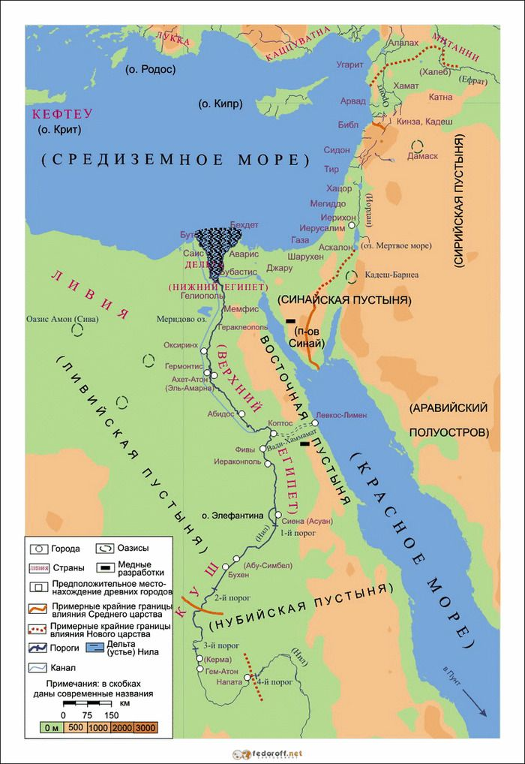
Политика ахеменидских царей в отношении иудеи
Указ Дария I Гистаспа от 520 г. относительно продолжения строительства Храма, по крайней мере отчасти, был обусловлен необходимостью административно-политических перемен в самой империи, поскольку восстания, произошедшие в 522–521 гг., обнаружили уязвимость и непрочность Ахеменидской империи. Ставка, сделанная на провинцию Иудея, была продиктована именно тем, что территориально Иудея служила лучшим плацдармом как для нападения, так и для быстрого улаживания проблем в Египте, этом неспокойном, подверженном постоянным восстаниям регионе.
Дарий I Гистасп
ок. 550 — 486 до н. э.

Slide 10
Политика ахеменидских царей в отношении иудеи
Относительно царствования Ксеркса, названного у Ездры Ахашверошем (см. 4:6), дана всего лишь одна заметка: «в начале царствования его, написали обвинение на жителей Иудеи и Иерусалима». Какова природа этого обвинения, остаётся непонятным.
Ксеркс I
518 — 465 до н. э.
А в царствование Ахашвероша, в начале царствования его, написали обвинение на жителей Иудеи и Иерусалима. (Ezr. 4:6)

Slide 11
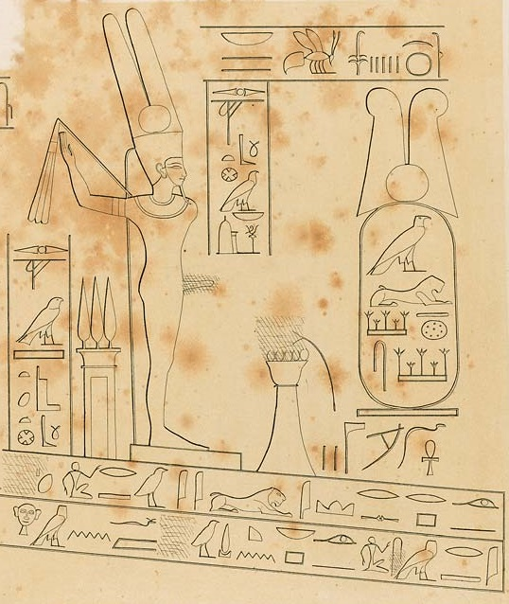
Политика ахеменидских царей в отношении иудеи
Артаксеркс I Лонгиман отличался непостоянством. Это утверждение, очевидно, вытекает не только из его внутренней политики относительно восстановления Иерусалима (ср. Ездра 7:12–26; 4:7–23 и Неем 2:1–6), но и в отношении его подданных. Поэтому неудивительно, что в седьмой год его правления был издан декрет, который подразумевал восстановление Иерусалима и храмового служения. Однако несколько позже политика в отношении иудеев изменилась, и жители провинции Иудея столкнулись с отрицательным отношением к восстановлению города – стройка приостановилась.
Артаксеркс I
Ум. 424 до н. э.
Картуш Артаксеркса I
На двадцатом году своего правления (см. Неем 2), то есть в 444 г. до н. э., царь «сменил гнев на милость» и восстановление города продолжилось.

Slide 12
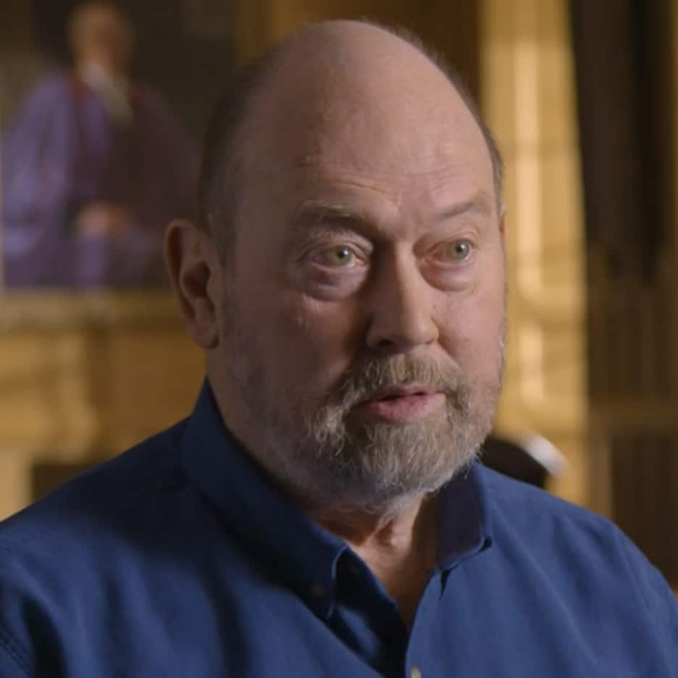
Вопрос подлинности
«Теперь, прочитав Гунневега, я убедился, что необходимо задать более фундаментальные вопросы, и что мою оригинальную уютную реконструкцию следует отправить в корзину для мусора»
«Картина, представленная до сих пор, была несколько негативной. Это не означает, что консенсус обязательно ошибочен, но подчеркивает необходимость фундаментальной переоценки вопроса об источниках»
Возникающие проблемы касаются передачи указа, поскольку он «содержит ряд еврейских элементов и проблем, которые обычно не ожидаются в таком документе»
Lester L. Grabbe

Slide 13
Суть декрета
Обещание материальной поддержки Храму и его священству;
Освобождение всех групп священства от налогов;
Обеспечение правом отправления правосудия посредством назначения «правителей и судей» (7:25).

Slide 14
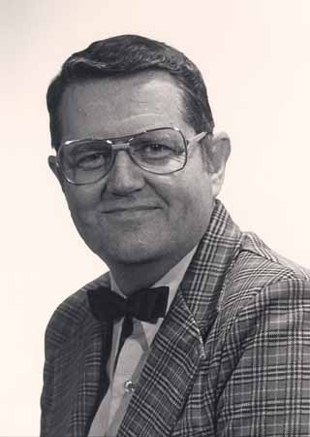
Суть декрета
Однако закономерен вопрос, почему Ездра стал восстанавливать город, хотя в указе царя об этом ничего не говорилось? Было выдвинуто несколько предположений:
Ездре были даны какие-то устные распоряжения относительно города;
Существовал ещё один, не сохранившийся у автора Ездры указ;
В рамках существующего указа Ездра понимал, что обладает властью восстанавливать город. К сожалению, у нас нет дополнительной информации, поэтому и нет «возможности ограничиться меньшим числом предположений».
Следовательно, можно прийти к фактическому выводу – Ездра стал восстанавливать стену на основании данного указа, но потом Артаксеркс отменил своё же решение, о чём свидетельствует Ездра 4. Однако такой тип поведения был свойственен Артаксерксу I. Теперь можно проанализировать все последствия данного в 457 г. указа.
William Shea

Slide 15
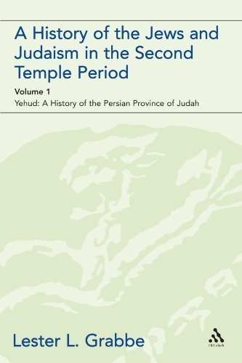
Демографические изменения
«От меня дано повеление, чтобы в царстве моем всякий из народа Израилева и из священников его и левитов, желающий идти в Иерусалим, шел с тобою» (7:13).
«Определить площадь населенного пункта в городе в любое время непросто, так как ни один город не раскопан полностью. Количество жителей на гектар населенного пункта установить принципиально невозможно»
Ездра 2:64 / Неем 7:66 Население общины до 457 г.
42 360 человек
Неем 11:4 и слл.
Население города после 457 г.
3 044 мужчин, т.е. ок. 15 000 человек

Slide 16
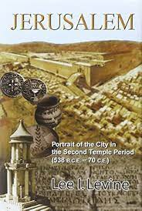
Восстановление города
Возвращение репатриантов в Иерусалим произошло благодаря тому, что после разрушения 586 года он не был заселён завоевателями.
На каком этапе строительства остановился Ездра сказать не представляется возможным за неимением данных, однако, что произошло после 444 года, сказать можно!

Slide 17
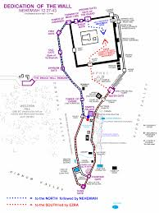
Восстановление города
«Но город был пространен и велик, а народа в нем было немного, и дома не были построены» (Неем 7:4).
Согласно общепринятой позиции, после изгнания Иерусалим подвергся простой перестройке, однако археологические данные не подтверждают подобную оценку. Раскопки продемонстрировали, что Неемия уменьшил размеры города посредством того, что на восточном склоне юго-восточного холма он не восстанавливал внешнюю стену, а оставил ранее населенный пояс между двумя стенами. Интересно отметить, что об этих важных деталях не сообщается в библейских текстах. Поэтому можно сказать, что текст Неем 3:8 повествует о той части города, которая изначально относилась к Иерусалиму, но в 444 году не была включена в проект восстановления.
C.G. Tuland. ʿZB in Nehemiah 3:8. A Reconsideration of Maximalist and Minimalist Views // AUSS 5. 1967. P. 180.

Slide 18
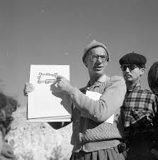


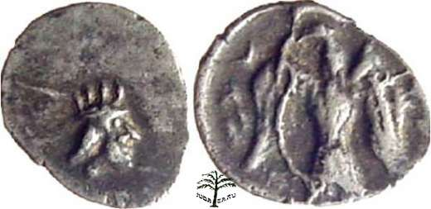
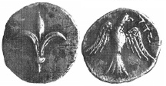
Изменение статуса города
Израильский учёный Йоханан Ахарони на археологическом материале показывает изменения в статусе Иерусалима
Это становится понятным благодаря оттискам на ручках кувшинов, обнаруженных в Рамат Рахеле. Если до IV века применялись клейма с надписями yhd — yhwd (то есть Иуда/Иудея), то к середине IV века преимущественно используется надпись yršlm — Иерусалим. Кроме того, некоторые оттиски наряду с надписью yršlm содержат надпись ha-ʿîr (город). Соответственно делается вывод о постепенно возрастающей роли Иерусалима в провинции Иудея.
Y. Aharoni. Excavations at Ramat Rahel // BA. Vol. 24, No. 4 (Dec.). 1961. P. 109.

Slide 19
Изменение статуса города
Если до указа 457 года Иерусалим воспринимался прежде всего, как город Храма Яхве, и именно так он фигурировал в ряде официальных персидских документов (Ездра 1:2–4; 6:3, 5; 7:15–17, 19), то после указа, во второй половине V–IV веке, происходит существенная трансформация его роли и статуса. Можно обозначить по крайней мере три важных изменения. Город стал:
административным центром,
резиденцией наместника, и
религиозно-политическим центром общины.
На последний фактор оказали влияние две важные причины:
проведённый Неемией синойкизм (Неем 11:1);
возрастающее влияние иерусалимских первосвященников на рубеже V–IV веков.
Эта возрастающая роль Иерусалима, по оценке Левина, приводит к тому, что к городу начинают относиться как к святому исторически, теологически и этнически.

Slide 20
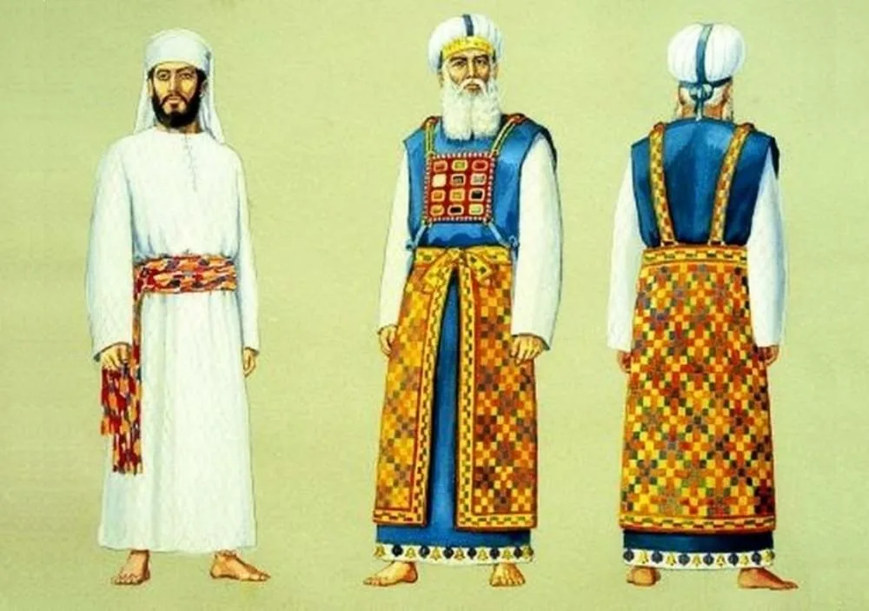
Последствия для священства
После 457 года впервые вводится деление общины на священников и несвященников. Если раньше община воспринималась как нечто цельное, без упоминания и деления на сословия и руководимая людьми светскими, то с середины V века происходит быстрый рост в составе священнических коллективов, а также умножение численности священников. Это в свою очередь сказывается на статусе общины, состоящей из двух больших групп населения.
Важное изменение происходит и на уровне деления внутри священнического сословия. По-видимому, с середины V века статус левитов в священническом сословии усиливается. Этот вывод можно сделать исходя из наблюдения как термины «священник» и «левит» используются у Ездры и Неемии.
У Ездры 33/20, а у Неемии 37/38, что обуславливает представленный вывод.

Slide 21
Последствия для священства
Эту разницу можно наблюдать также при сравнении двух указов Дария I от 520 года и Артаксеркса I от 457 года.
В указе Дария:
«как скажут священники Иерусалимские»
(Ездра 6:8, 9)
В указе Артаксеркса:
«всякий из народа Израилева и из священников его и левитов» (Ездра 7:13)
Кроме того, говоря об освобождении от уплаты налогов царь перечисляет все категории жрецов: «чтобы ни на кого из священников или левитов, певцов, привратников, нефинеев и служащих при этом доме Божием, не налагать ни подати, ни налога, ни пошлины» (Ездра 7:24).

Slide 22
В качестве заключения…
Несмотря на достаточно переменчивую политику персидских царе по отношению к еврейским репатриантам, декрет от 457 года после приостановки его действия был «ратифицирован» в 444 году.
Декрет касался восстановления Иерусалима и всей его инфраструктуры, в том числе и судебных органов, функционирование которых должно было осуществляться на основании местного религиозного законодательства, традиций и положений.
Это восстановление привело к второй волне репатриации, дальнейшему росту населения столицы провинции Иудея (о чём можно судить на основании современных демографических исследований), постепенному изменению статуса самого города в котором прослеживается динамика развития от города Храма Яхве вплоть до трансформации в религиозно-политический центр.
Кроме того, наблюдается и увеличение численности священнического сословия, которое постепенно становится не столь однородным как ранее. Всё большую роль в духовной жизни населения начинают играть различные левитские коллективы.
Таким образом, на основании нашего обзора, можно говорить не только о подлинности, но и о судьбоносном значении декрета, изложенного в Книге Ездры.

Slide 23
Спасибо за внимание!
Eduard Egizaryan

